Slide 1
Архітектурний модернізм

Slide 2
Архітектурний модернізм - рух в архітектурі двадцятого століття, переломний за змістом, пов'язане з рішучим оновленням форм і конструкцій, відмовою від стилів минулого. Охоплює період з початку 1900-х років і по 70-і - 80-і роки, коли в архітектурі виникли нові тенденції.

Slide 3
Архітектурний модернізм включає такі архітектурні напрямки, як європейський функціоналізм 20-30-х років, конструктивізм і раціоналізм у 20-х роках Росії, рух " Баухауз "у Німеччині, архітектурний ардеко стиль, інтернаціона-льний стиль, бруталізм, органічна архітектура. Таким чином, кожне з цих явищ - суть одна з гілок загального дерева, архітектурного модернізму.

Slide 4
Кредо архітектурного модернізму закладено в самій його назві - це творення нового, чогось такого, що відповідало б сьогоднішнього дня. Тобто, присутній принципова установка на новизну архітектури, - як конструктивних і планувальних ідей, які закладаються в проекті, так і зовнішніх форм. Образний вислів "призми із бетону і скла" добре передає загальний характер споруд модернізму.
Основні принципи архітектурного модернізму:
Використання найсучасніших будівельних матеріалів і конструкцій,
Раціональний підхід до вирішення внутрішніх просторів (функціональний підхід),
Відсутність тенденцій прикрашення, принципова відмова від історичних ремінісценцій в зовнішності споруд,-
Їх "інтернаціональний" характер.

Slide 5
У своїх витоках архітектурний модернізм базувався на новітніх досягненнях науково-технічного та промислового прогресу, а також на передових соціально-реформаторських ідеях свого часу. Соціальні установки архітекторів-модерністів відрізнялися, як правило, явним демократизмом.
Наступний за модернізмом стиль -постмодернізм, основна риса якого це відмова від примату функції і повернення до використання елементів традиційних історичних стилів.

Slide 6
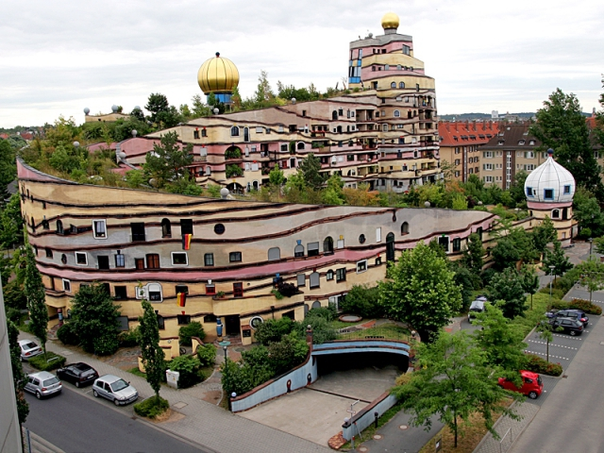
«Лісова спіраль» в Дармштадті, Німеччина

Slide 7
Побудував цей будинок в період з 1998 по 2000 рік талановитий австрійський архітектор і художник, відомий своєю революційною, мальовничою архітектурою. Споруда має 105 квартир, що ніби обертаються навколо двору по спіралі.

Slide 8
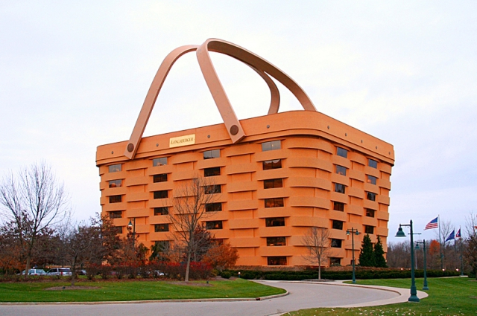
Будинок-кошик в США

Slide 9
Будівля штаб-квартири компанії Longaberger, що займається виготовленням корзин і інших плетених виробів, точно копіює форми реального виробу — плетеної корзини.
Будівництво цього неймовірного шедевру тривало 2 роки і коштувало 30 мільйонів доларів. Будинок займає площу180 тисяч метрів квадратних.

Slide 10
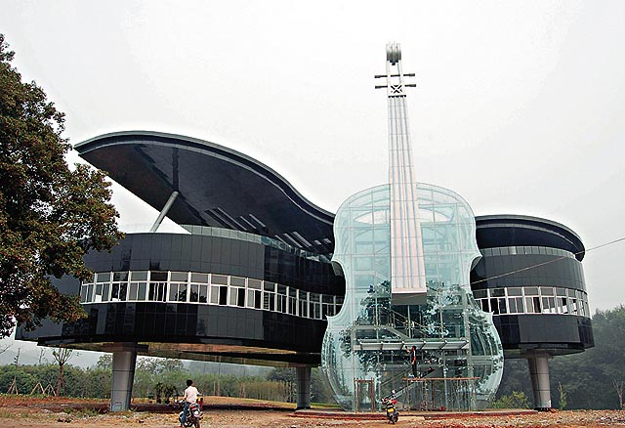
Будинок-рояль зі скрипкою, Китай

Slide 11
Величезний будинок-рояль із чорного скла розташований у місті Хуайнань, що в Китаї. Щоб потрапити всередину, тобі всього лиш потрібно зайти до гігантської «прозорої» скрипки і піднятися вгору на ескалаторі. Ця «музична» споруда вміщує виставковий комплекс, в якому демонструються плани вулиць і районів міста.

Slide 12
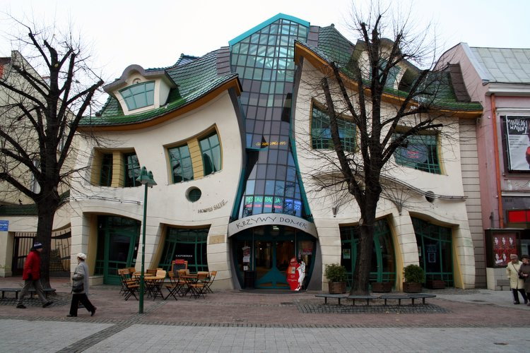
Кривий будинок в Сопоті, Польща

Slide 13
Цей будинок просто вражає своїми чудернацькими формами.Тут живе відомий польський ілюстратор дитячої книги Ян Марсин і талановитий шведський художник Пер Дахлберг. Будівництво дому тривало майже рік і вже вкінці 2003-го Кривий будинок ловив здивовані погляди туристів і місцевих жителів.

Slide 14
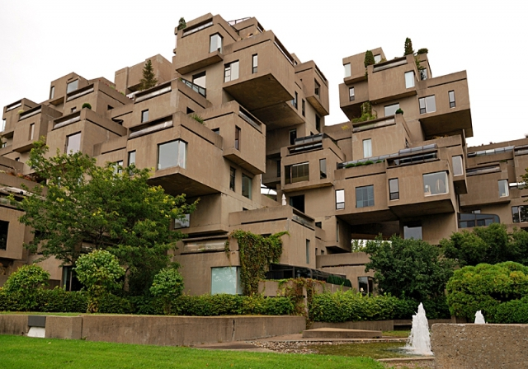
Хабітат 67, Монреаль, Канада

Slide 15
Канадсько-ізраїльський архітектор Моше Сафді хаотично розмістив 346 несхожих одне на одного кубиків. Він задався метою зробити кожну квартиру унікальною, створити комплекс з окремих, незалежних ділянок зі своїми палісадниками і двориками, і водночас оптимально використати простір, щоб на порівняно невеликій площі розмістилося якомога більше людей. Таким чином, комплекс вмістив у себе 146 квартир.

Slide 16
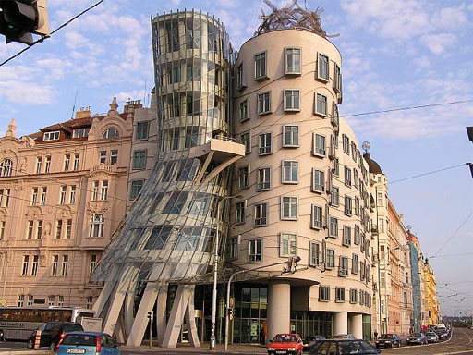
Вальсуючий будинок у Празі

Slide 17
Хоч і ніяк не вписується ця будівля у картину історичного району Праги. «Стакан», — саме так називають споруду місцеві жителі. Екскурсоводи найчастіше іменують її «танцюючим будинком». Є іще одна назва — «Джинжер і Фред». Саме так звати славетних американських танцюристів, що надихнули архітекторів на створення фантастичного Вальсуючого будинку.

Slide 18
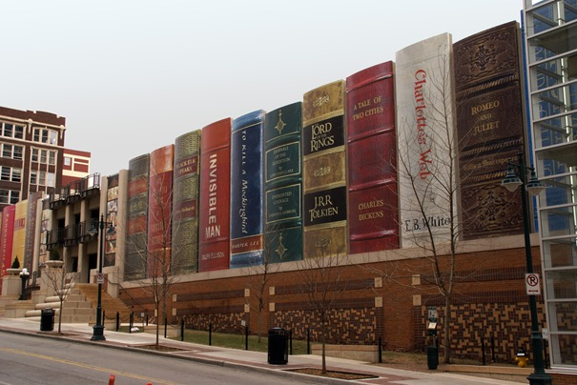
Будинок-книга, Канзас (США)

Slide 19
Книги прикрашають цей витвір мистецтва не лише зовні, а й всередині. Бо це — Центральна бібліотека Канзасу. Ідея такого оформлення будівлі втілена була для того, щоб збільшити інтерес людей до відвідування бібліотеки. А підбирати книги, пов’язані з Канзас-Сіті, допомагали місцеві жителі.

Slide 20
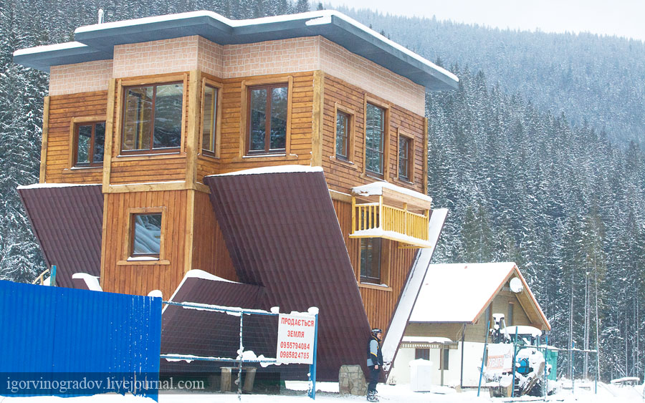
Перевернутий будинок, Буковель

Slide 21
Це перший в Україні перевернутий будинок, хоча в світі таких «експонатів» є чимало.
Зведення незвичайної споруди тривало півтора місяці.
Всередині будиночка все традиційно, хоча спочатку автори ідеї думали перевернути і інтер’єр, але згодом не зважилися на цей крок, оскільки тоді люди себе там почували б некомфортно.

Slide 22
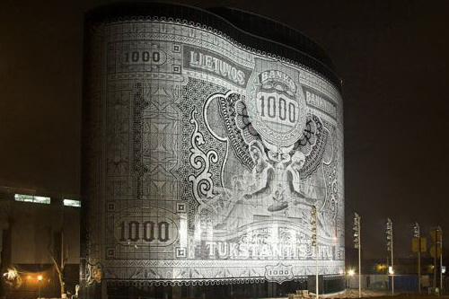
Будинок-банкнота в Литві

Slide 23
4500 — стільки пластин різноманітного за формою і розмірами скла з Голландії використали для фасаду Office Center 1000 в Каунасі, Литва. Зображення на споруді повторює малюнок купюри вартістю 1000 літ зразка 1926 року.
Приміщення у будинку-банкноті орендують два великі литовські банки. Такий оригінальний фасад будівлі є своєрідною рекламою їх діяльності.

